Slide 1
Shadow box
ギャラリー運営について

Slide 2
はじめに
私の一つの大きな夢はちいさなちいさなシャドーボックスの美術館をつくることでした。
息子たちが、利益がほんの少しでもあれば（赤字はイヤだけど） 、僕たちが運営するから、シャドーボックスを愛する先生方（お教室の生徒さんも含めて）が集まったら美術館も可能なのでは？と言ってくれました。。。
早ければ今年中に、遅くても来年の春頃から、一年限定で（もちろん、続けられるなら、ずっと）、おしゃれな場所。。。青山、渋谷あたり。。。で、おしゃれなギャラリーをレンタルし、区割りスペース（１メートル幅くらい）を一カ月間ご自由にお使いいただく。。。
小作品やキットの販売もご自由に。。。レンタルしている間は、シャドーボックスやそれ以外の体験教室なども可能。。。そんな場所をつくりたい。。。
一年中、いつでも、ここに来れば、シャドーボックスの作品が見れて、キットも買える。。。そんな場所にしたいと。
皆様がお好きな時にシャドーボックスのお仲間やお友達とここに集いおしゃべりできる。。。そんな場所になればいいなと。。。
シャドーボックスが繋がっていけば。。。そんなこと思っています。
もしご関心ございましたら、貴教室の先生方や生徒さんそしてお知り合いの先生方にも、こんなことがあることお伝えいただけたらとても嬉しいです（お教室の中で重なったお知らせになったら、おゆるしくださいませ）。
大橋禾苗

Slide 3
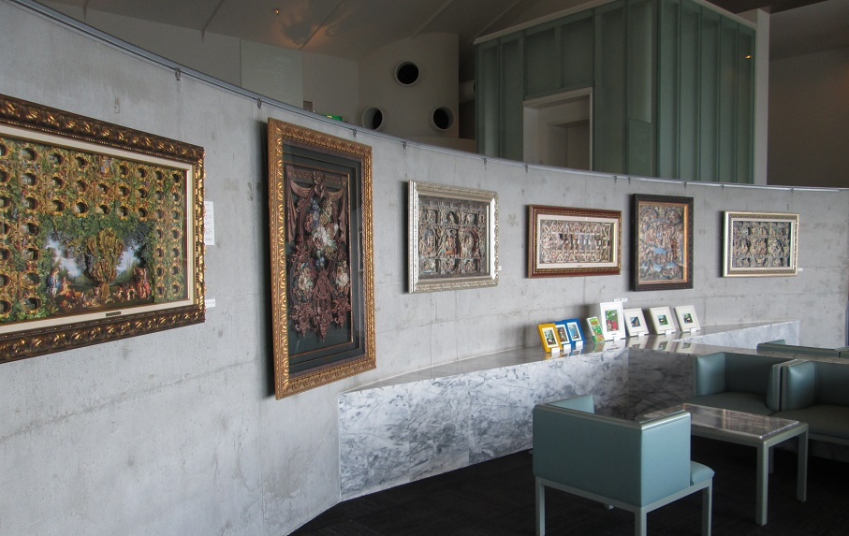

Slide 4
ギャラリーの目的・目標
①シャドーボックスをされている方々で協力し合って、暫定１年間限定の、シャドーボックス常設のギャラリーを東京で行ないたいと思います。色々な方（お客様やイラストレーターの方々等）と、先生方同士を繋ぐ場所にしたいと考えております。
出来れば２０１８年中、遅くとも２０１９年春までにはスタート、運営は(株)マンハッタンブラザーズで責任をもって行
なわせて頂きます。
②お１人様１区画、または何名様かで１区画お借り頂くことも出来ます。１区画につき、月３～５万円ほどにてご利用頂けたらと思っております。各月２５～３０区画程度×１２カ月分が埋まりましたら、スタートさせて頂きます。 オープンまでの間に、ご参加頂ける人数がさらに増えた場合、より広い場所を借ります。また将来的には、シャドーボックスの展示区画で、皆様の素敵な手作り作品（タッセルやハーバリウムなど）も展示・販売出来るようにもしたいと考えております。
③展示作品の販売は自由です（手数料１０％）
グッズ（キットや小さな作品）の販売も自由です（手数料２０％／包装紙、包装等含む）
④体験教室なども、自由に行なって頂けます （場所代は、体験の金額【講習料、材料費等含む】×人数分の２０％）。

Slide 5
会社として
①ギャラリーの閉館時間は、セミナーやミニコンサート等で、ギャラリースペースを使用いたします。
②なるべくシャドーボックスに精通している常駐スタッフ１～２名常勤いたします。
③集客や告知等を含む運営は、当社で責任をもってさせて頂きます。
④作品の搬入、展示、搬出は、各自でお願いいたします。
⑤作品に対する保険は、皆様にそれぞれかけて頂きます。
⑥展示作品の販売商談は、各自お客様と直接お願いいたします （作品購入のお話がありましたら、ご連絡させて頂きます）。

Slide 6
その他、営業時間など
常駐スタッフは１～２名
展示作品、小作品の防犯には、出来る限り最善の注意を払わせて頂きます。
開館時間 １１：００～１９：００
定休日 月曜日、年末年始、他
２区画以上借りて頂きますと、割引等を考えております。
月によって設定金額を変えさせて頂きます（例えば１２月は割高、６月などは割安） 。 また、区画の位置、大きさによって、金額（３～５万円ほど）を設定させて頂きます。
スペースの空き状況などは、Google Spread Sheet、もしくはメール、電話、FAXなどでお知らせさせて頂きます（料金は、ご予約頂いた際にお振込み頂きます）。

Slide 7
最後に
最後までお読み頂いて、ありがとうございます。この企画書はあくまで現段階でのアイディアによるものでありますので、これから皆様のアイディアなども意見箱などを通じてどんどん取り入れて、ギャラリー自体が随時変化していくと思います。
関わってくださるすべての方が笑顔になれればと思っております！
もしご興味、ご質問等ございましたら、お気軽にご連絡頂けたらと思います。
株式会社マンハッタンブラザーズ代表 大橋賢侍
kenji.ohashi.supersonic@gmail.com

